Slide 1
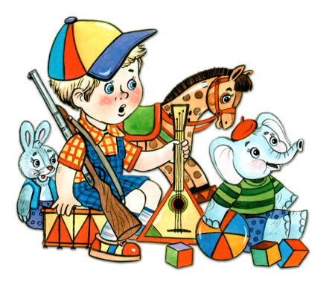
МБДОУ № 95 «Радуга»
Проект
«Безопасность ребенка
в быту»
Старшая группа
Воспитатель:
Фокина Т.Н.
Северодвинск 2020

Slide 2

Цель проекта:
Формирование у детей осознанного
выполнения правил поведения в быту.
Задачи:
Закрепить представления детей об опасностях, которые могут возникнуть в быту.
Учить находить выход из создавшейся ситуации.
Продолжать знакомить с назначением приборов бытовой техники.
Воспитывать бережное отношение к себе, ко всем окружающим.
Развивать грамматически правильную речь детей.

Slide 3
Участники проекта: дети, родители, воспитатели.
Тип проекта:
По содержанию – обучающий,
По доминирующей деятельности –
творческий,
По числу участников – групповой,
По времени проведения – краткосрочный.

Slide 4
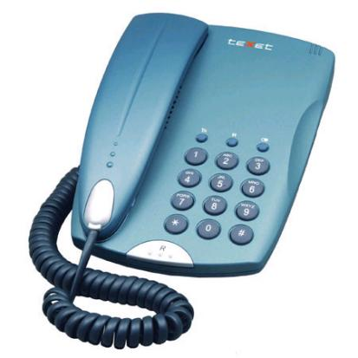
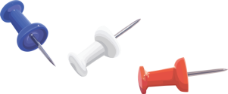
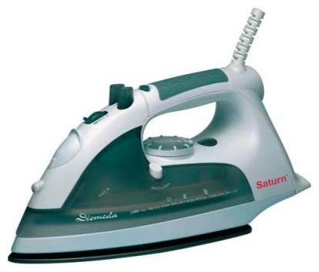


Актуальность
В современных условиях необходимо формировать у детей осознанное выполнение правил поведения в условиях быта, т.к. современный быт шагая в ногу с научно-техническим прогрессом во многих семьях наполнен множеством опасных предметов, которые находятся в доступных местах для детей. Многие родители не придают значения этому.
А сам ребенок порой не может себя защитить, но может избежать опасной ситуации в условиях быта. Поэтому взрослые, а именно, педагоги и родители обязаны подготовить ребенка к опасным ситуациям в быту и привить привычку относиться ответственно к личной безопасности.

Slide 5
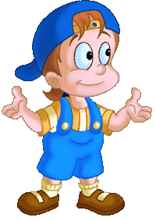

Предполагаемый результат
У детей имеются:
представления об адекватном поведении в быту: не играть дома со спичками, осторожно относиться к бытовым приборам, не использовать опасные предметы для игр, сообщать взрослым об оставленных без присмотра лекарствах, не играть на балконе, не общаться с незнакомыми людьми по телефону, в подъезде, в лифте, не убегать от родителей и др;
Навыки самостоятельного принятия решений;
Умение разбираться в ситуации и адекватно реагировать на неё, опираясь на ранее полученные знания и собственный опыт;
Умение быть предусмотрительным, оценивать и анализировать ситуацию, видеть возможные последствия тех или иных действий.

Slide 6
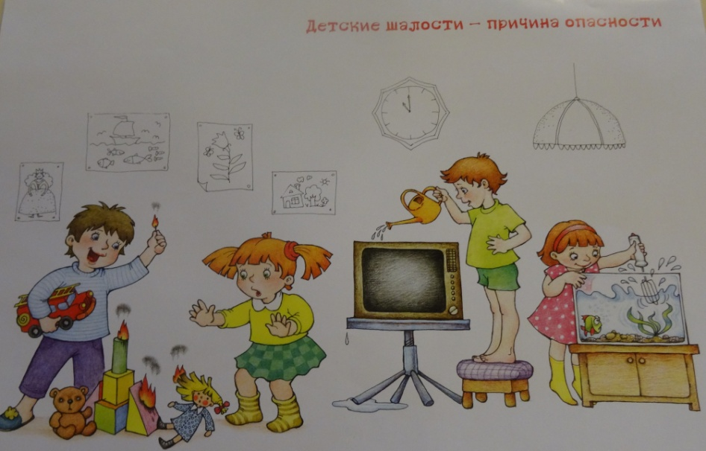

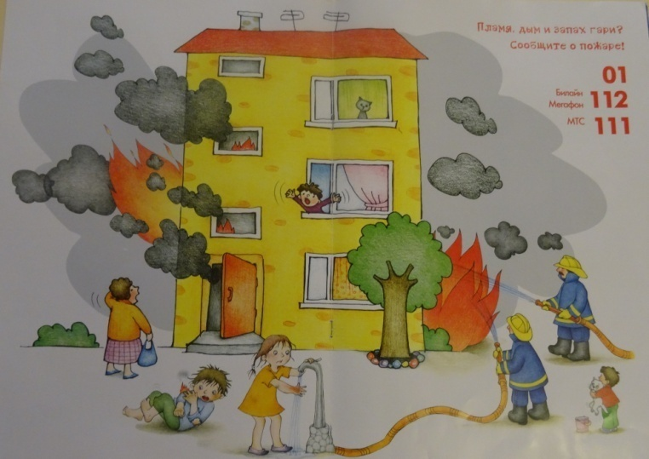
Обеспечение
Демонстрационные иллюстрации

Slide 7

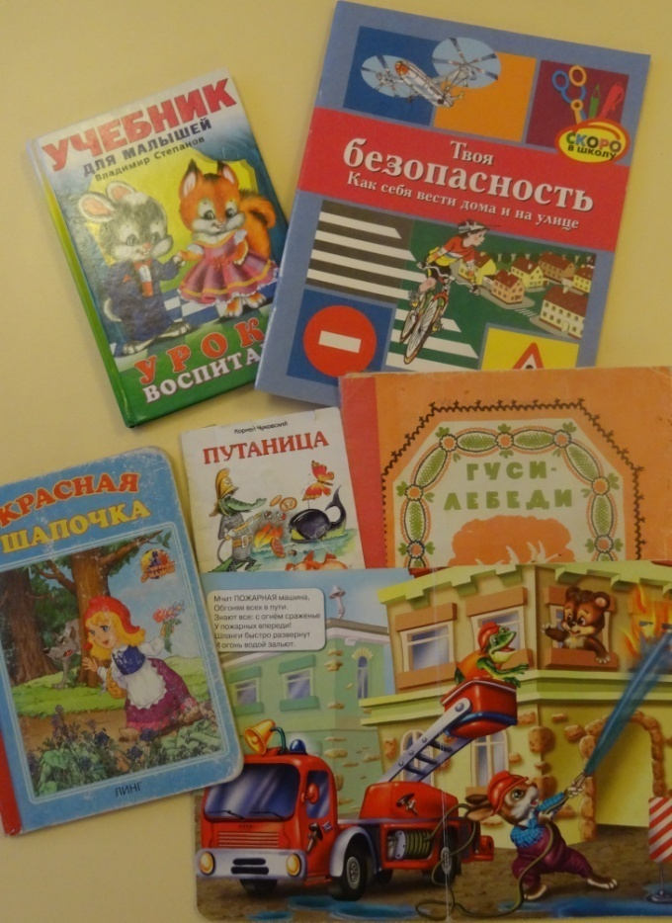
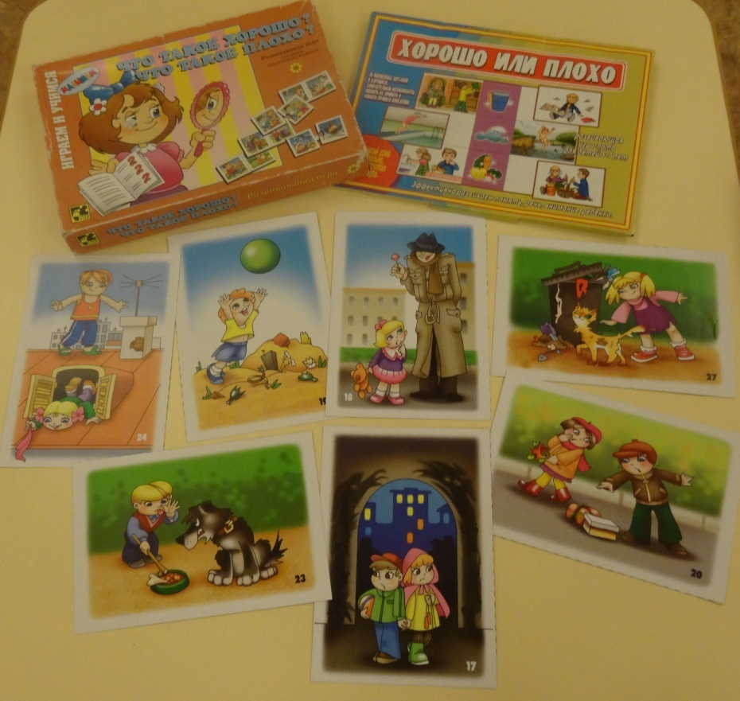
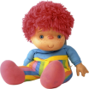

Художественная литература
Настольно-печатные игры

Slide 8
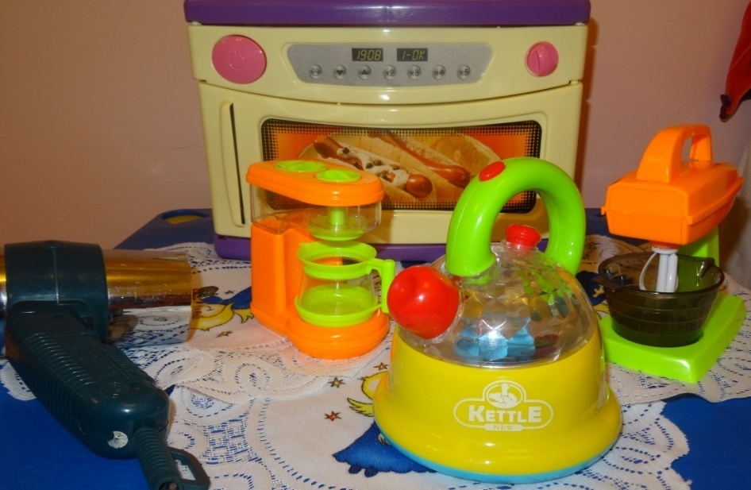
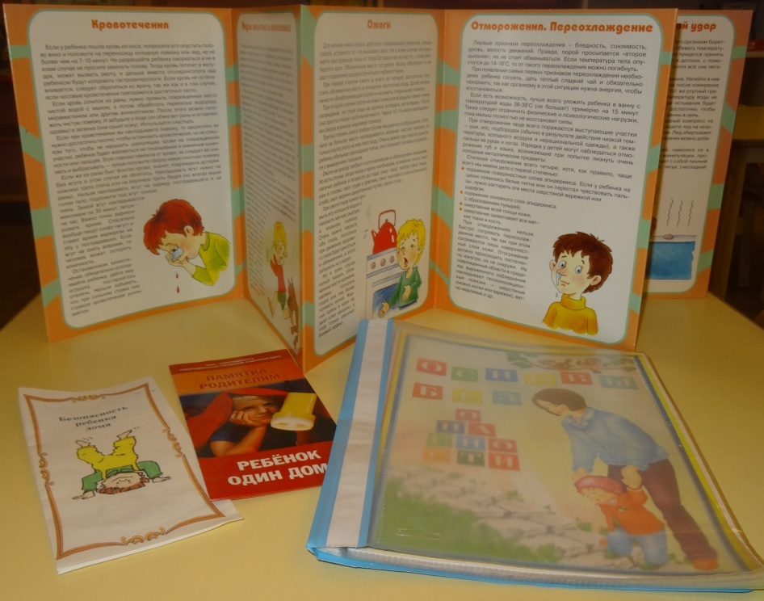
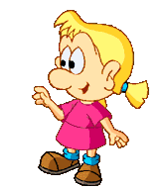
Атрибуты для сюжетно-ролевых игр
Информация для родителей

Slide 9
Этапы работы над проектом:
Подготовительный
Определение темы проекта;
Формулировка цели, постановка задач;
Подбор материалов по теме проекта;
Составление плана основного этапа проекта

Slide 10
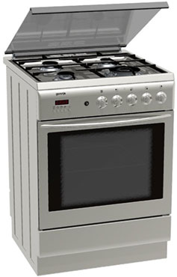
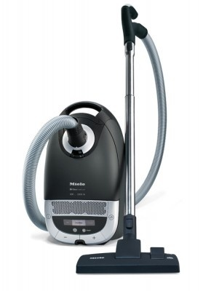
Основной
Виды деятельности:
Образовательная деятельность:
Рассматривание иллюстраций на тему «Безопасность в быту и на улице»,
Рассматривание иллюстраций на тему «Пожарная безопасность»,
Беседа «Опасные предметы дома»,
Знакомство с презентацией «Один дома», с последующим анализом,
Отгадывание загадок о предметах бытовой техники,
Составление рассказов по иллюстрациям.

Slide 11
Чтение художественной литературы:
«Красная шапочка»,
«Гуси-лебеди»,
«Кошкин дом»,
«Уроки воспитания»
Игровая деятельность:
Сюжетно-ролевые игры
«Дом», «Детский сад», «Пожарные»
Игры-драматизации
«Гуси-лебеди»

Slide 12
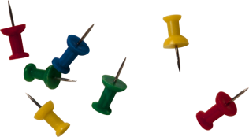
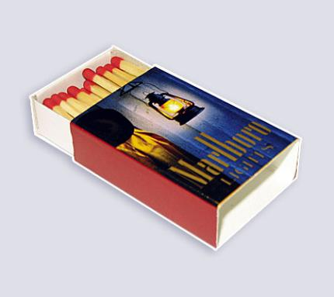
Дидактические игры и упражнения
«Хорошо-плохо»,
«Кто быстрее соберет опасные предметы»,
«Потуши пожар»,
«Как вызвать полицию, пожарных, скорую помощь?»
Работа с родителями
Консультации по ОБЖ,
Папка «Если случилась беда»
Приобретение и изготовление атрибутов для сюжетно-ролевых игр.

Slide 13
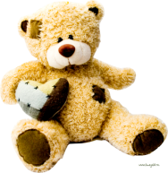

Продукт проекта
Рассказы детей о безопасном поведении дома, в подъезде, в лифте, во дворе.
Создание презентации «Один дома» для детей.
Создание презентации проекта.
Подборка загадок о предметах бытовой техники.
Помощь родителей в пополнении развивающей среды группы.

Slide 14
Спасибо за внимание

